Slide 1


Bài 5: Đèn giao thông

Slide 2
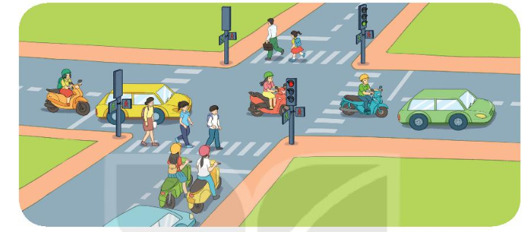
1. Quan sát tranh và cho biết tranh vẽ cảnh gì?

Slide 3

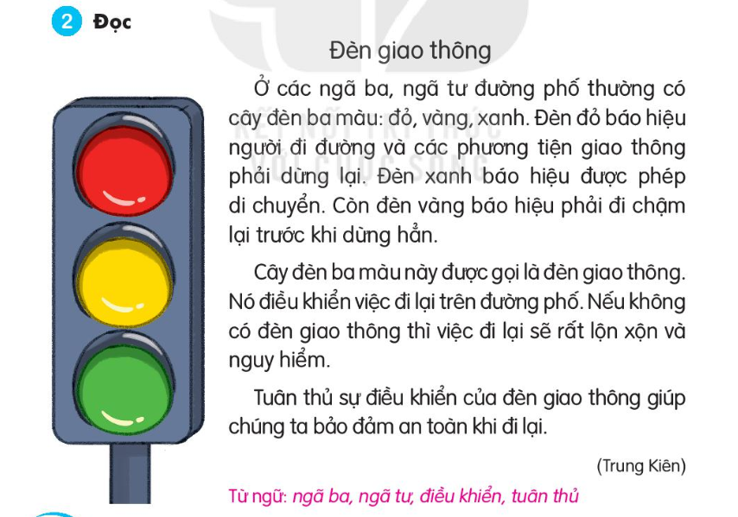

Slide 4
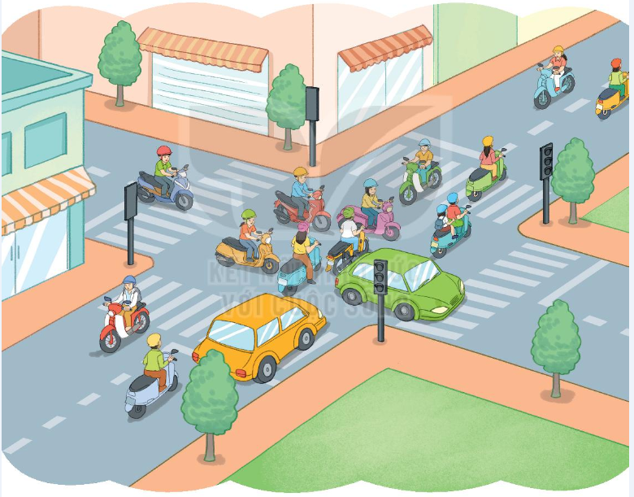
3. Trả lời câu hỏi
1. Đèn giao thông có mấy màu?
- Đèn giao thông có 3 màu.
2. Mỗi màu của đèn giao thông báo hiệu điều gì?
- Đèn màu đỏ báo hiệu dừng lại, đèn màu xanh báo hiệu được phép di chuyển , đèn màu vàng báo hiệu đi chậm rồi dừng hẳn.
3. Nếu không có đèn giao thông việc đi lại ở các đường phố sẽ như thế nào?
-Nếu không có đèn giao thông việc đi lại ở các đường phố sẽ lộn xộn và nguy hiểm.

Slide 5
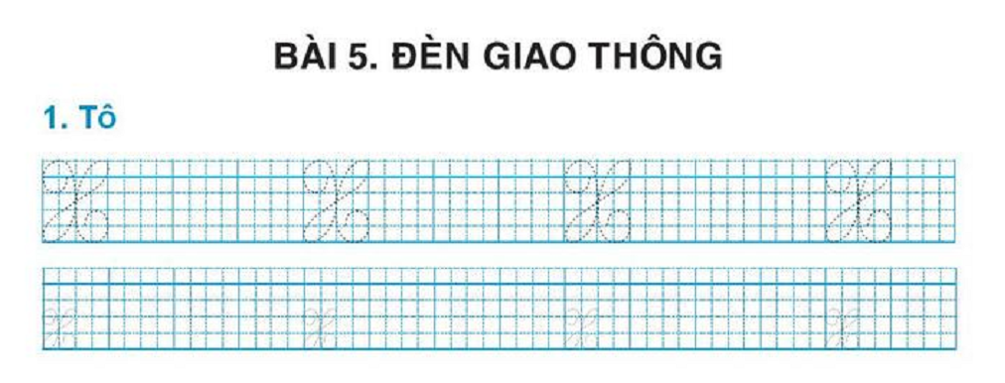
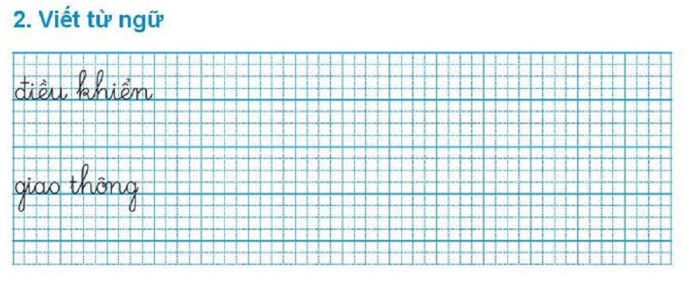

Slide 8
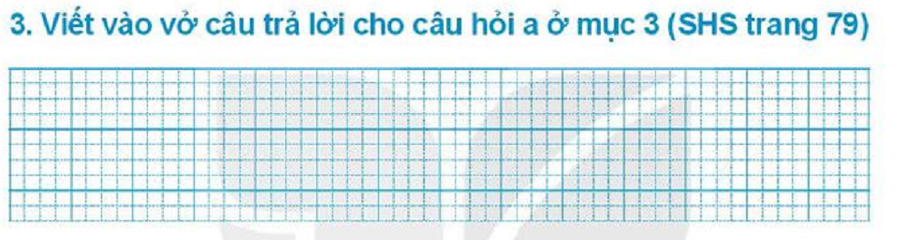
4. Viết vào vở câu trả lời cho câu hỏi a ở mục 3
Đèn giao thông có (…….) .
Đèn giao thông có ba màu.
Đèn giao thông có ba màu.

Slide 9
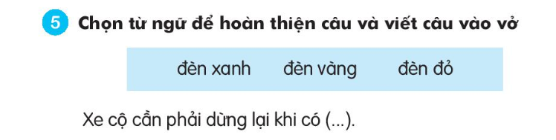
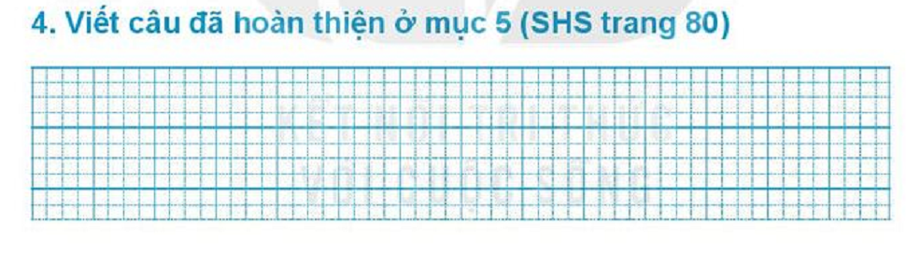
Xe cộ cần phải dừng lại khi có đèn đỏ .
Xe cộ cần phải dừng lại khi có đèn đỏ.

Slide 10
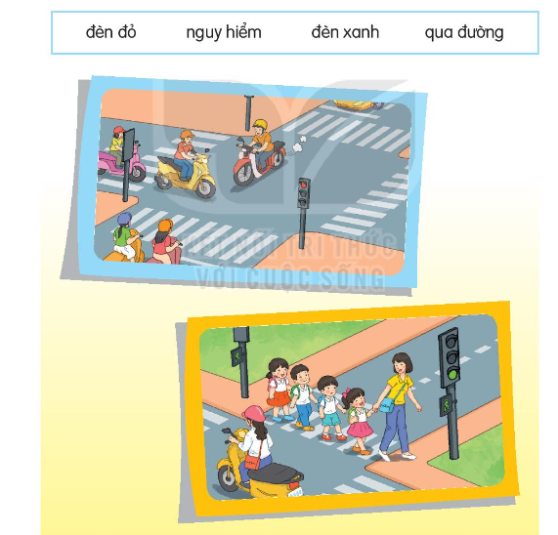
6. Quan sát tranh và dùng từ ngữ trong khung để nói theo tranh.

Slide 11
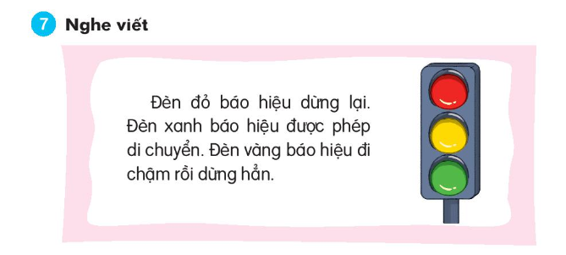
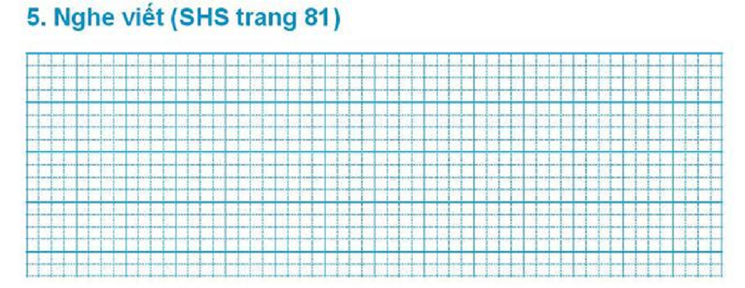
Đèn đỏ báo hiệu dừng lại. Đèn xanh báo hiệu được
phép di chuyển. Đèn vàng báo hiệu đi chậm rồi dừng
hẳn.

Slide 12
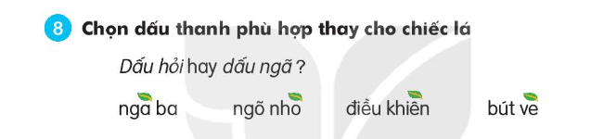
ng· ba ngâ nhá
®iÒu khiÓn bót vÏ

Slide 13
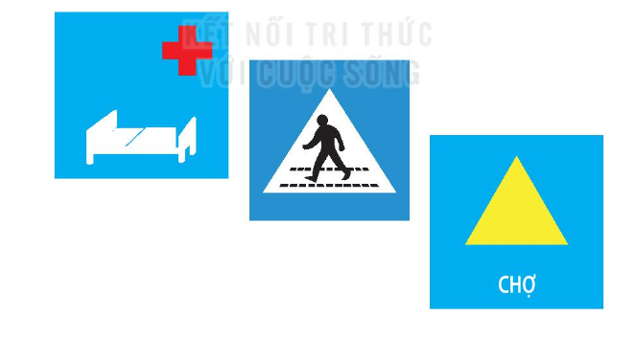
Nhận biết biển báo

Slide 14
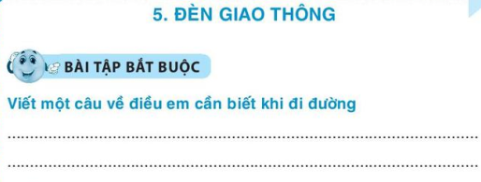
Khi đi đường em luôn đi về bên phải.

Slide 15
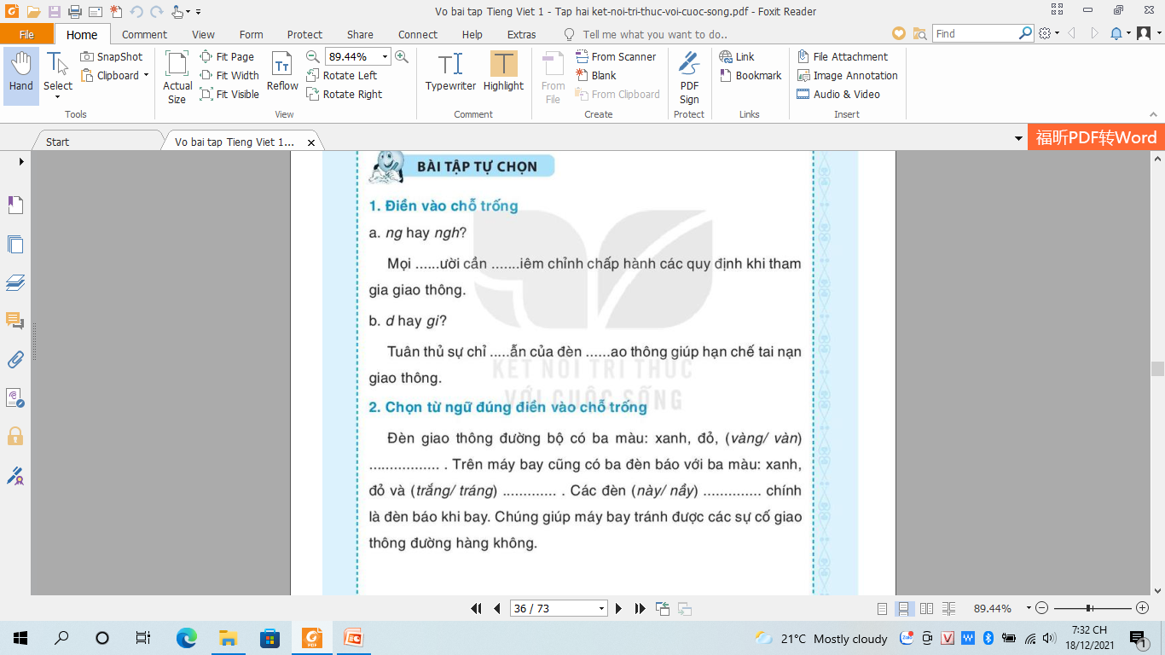
ng
ngh
d
gi
vàng
trắng
này

Slide 16
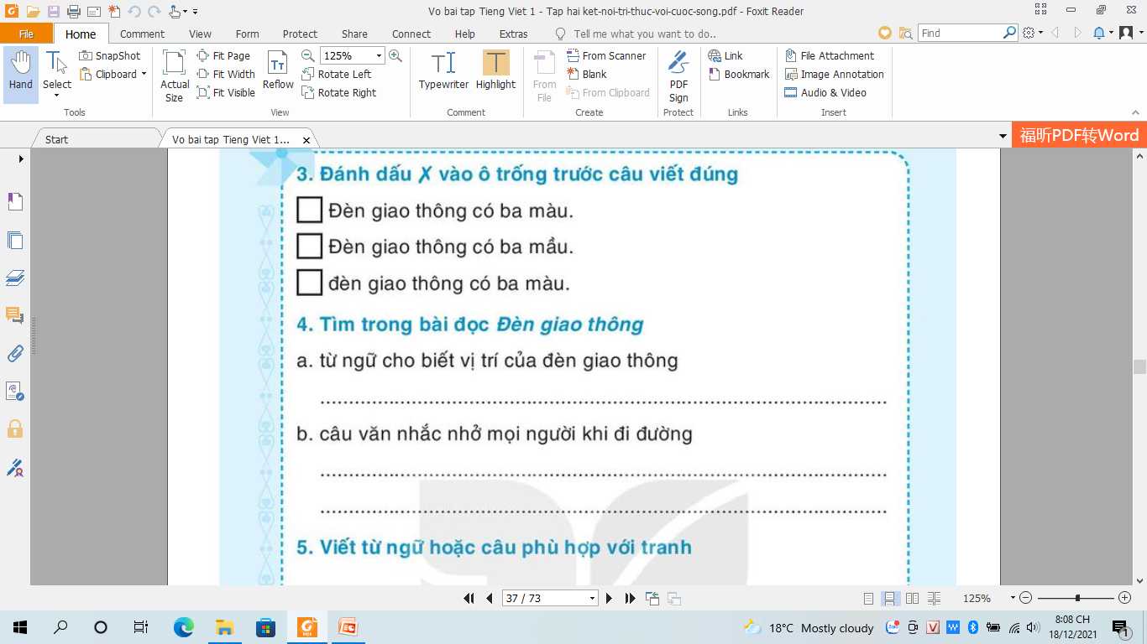
x
Ngã ba, ngã tư.
MĊ wgưƟ chấp hành nghiêm túc theo tín hiệu đèn giao thông.

Slide 17
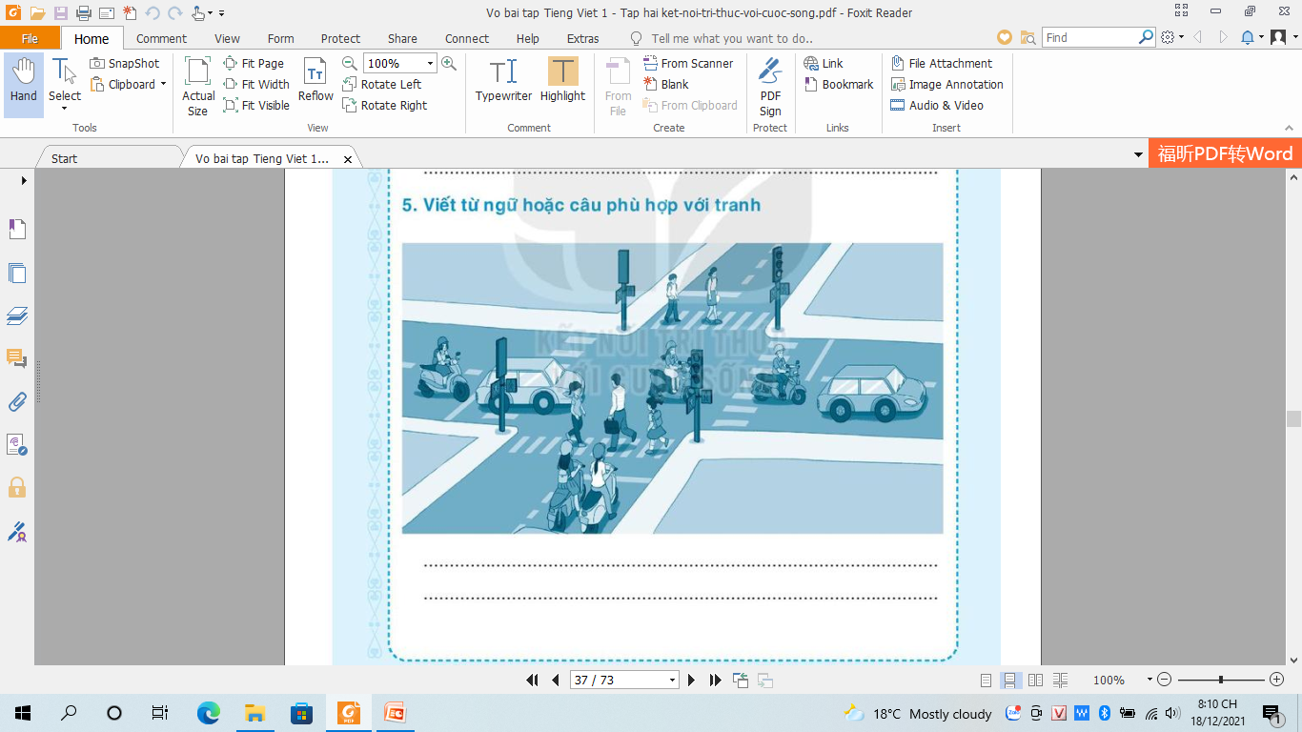
MĊ wgưƟ chấp hành nghiêm túc theo tín hiệu đèn giao thông.

